Slide 1
סוד האותיות
סדר היום:
משמעות/פירוש של כל אות
גמטריה ושימושה
מחקרו של פר. חיים שור
איליה רוכקין

Slide 2
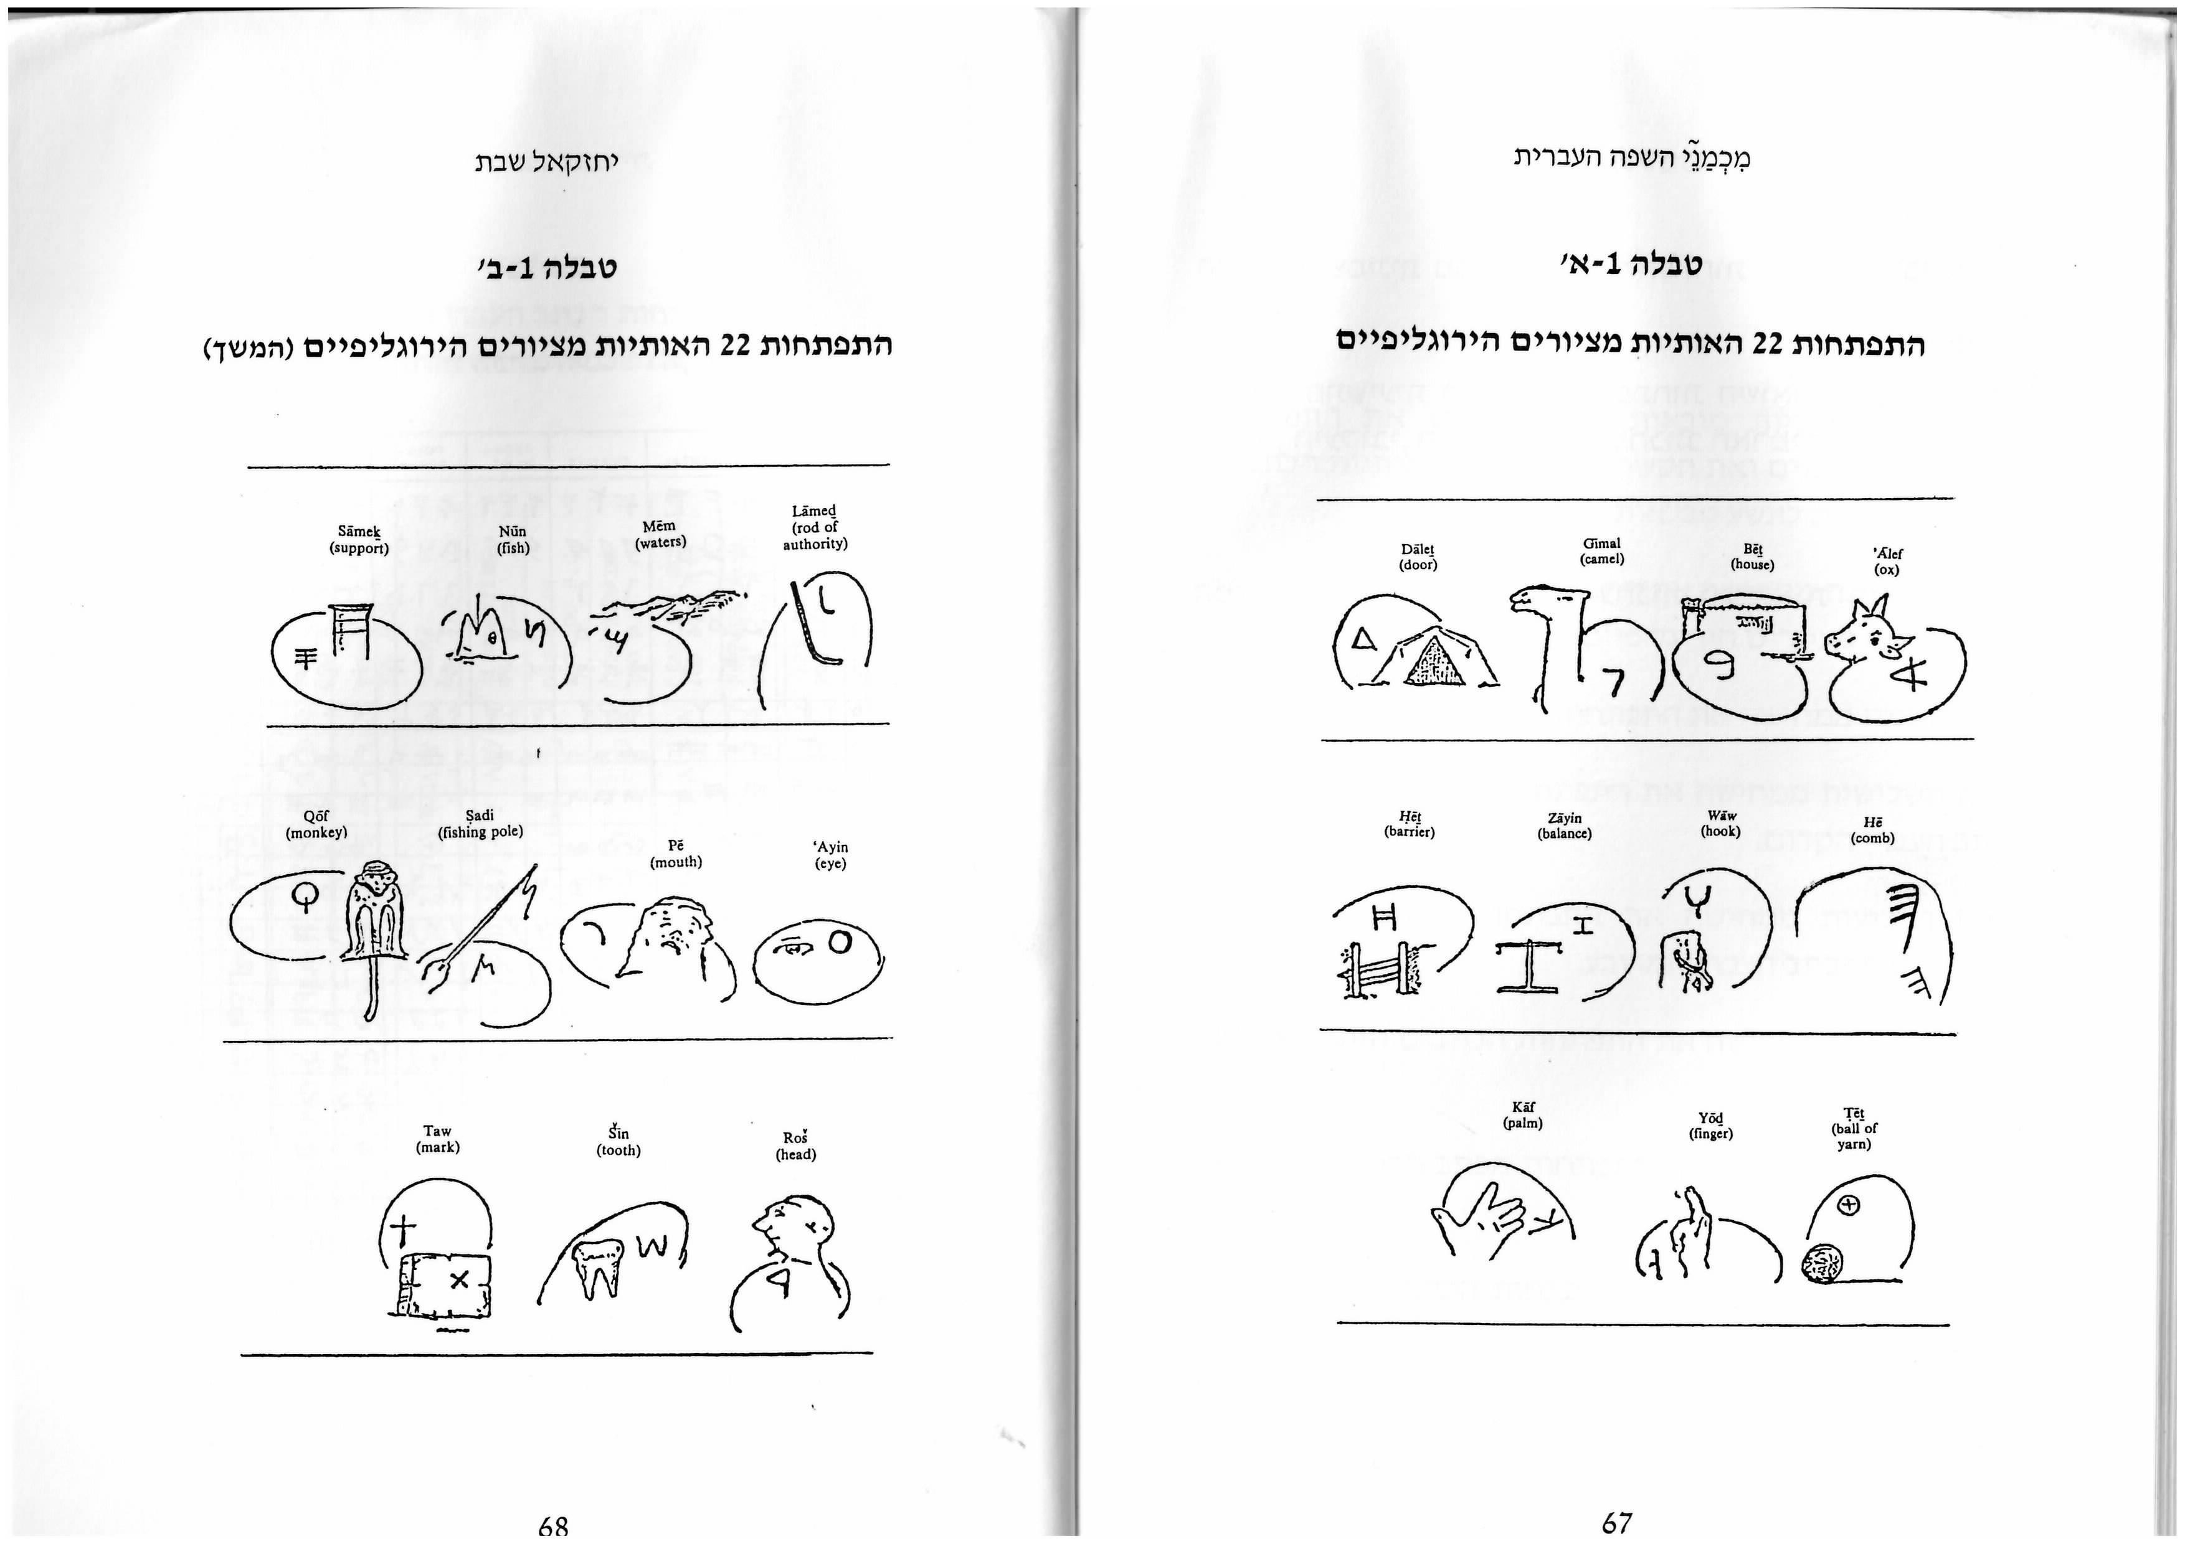
סוד האותיות: משמעות/פירוש של כל אות
מאת פרופסור יחזקל שבת

Slide 3
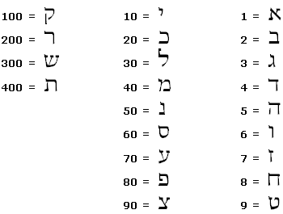
סוד האותיות: גימטריה

Slide 4
סוד האותיות: גימטריה
גִּימַטְרִיָה - גמא-טריה; כלומר, האות היוונית גמא, שהיא השלישית במניין האותיות באלפבית היווני, ערכה שלוש (טריה).
ההבדל בין רצוי (306) ל-מצוי (146) זה כסף (160)
ההבדל בין שקר (600) ל-אמת (441) הוא קטן (159)
הביטוי "נכנס יין יצא סוד" בגימטריה: יין = 70 = סוד
"עד דלא ידע בין ארור המן לברוך מרדכי" (תלמוד בבלי, מסכת מגילה, דף ז', עמוד ב'). בגימטריה מתקיים: "ארור המן" = 502 = "ברוך מרדכי"
אחד = 13 = אהבה
אשה = 306 = דבש

Slide 5
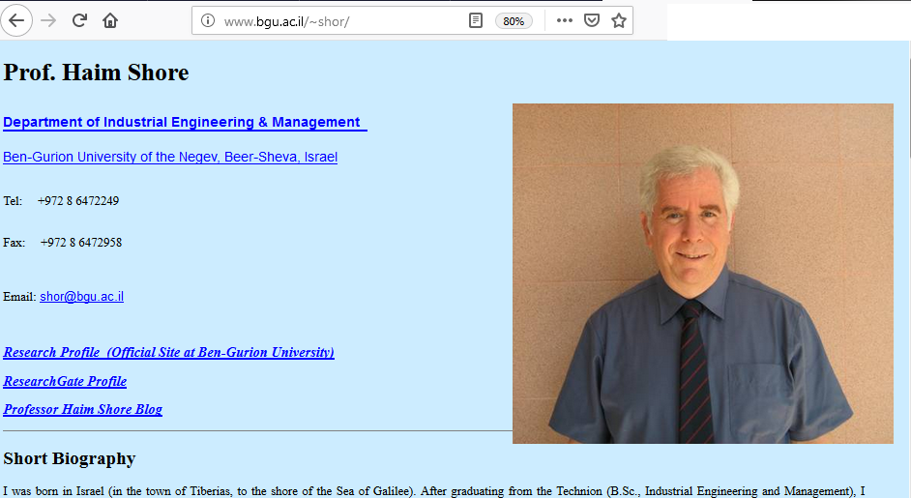
מחקרו של פר. חיים שור

Slide 6
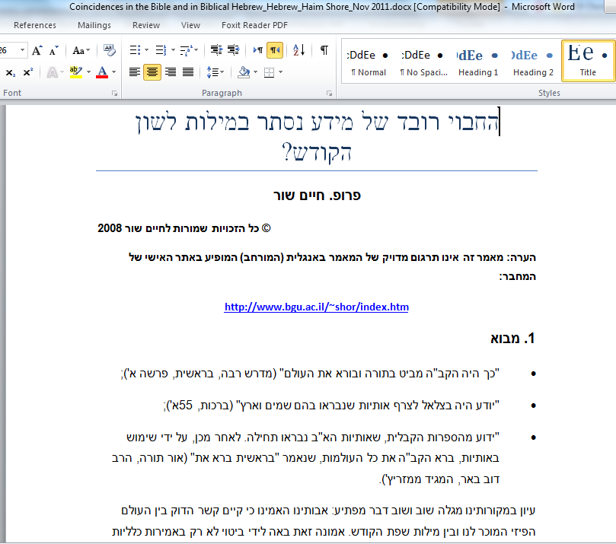
http://www.bgu.ac.il/~shor/Coincidences%20in%20the%20Bible%20and%20in%20Biblical%20Hebrew_Hebrew_Haim%20Shore_Nov%202011.docx

Slide 7
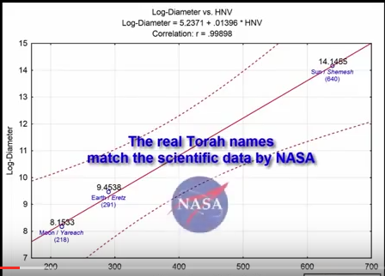
סוד האותיות: מחקרו של פר. חיים שור

Slide 8
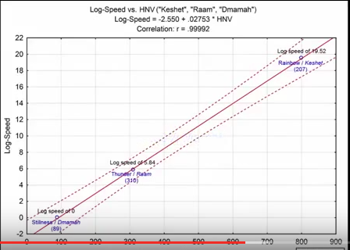

Slide 9
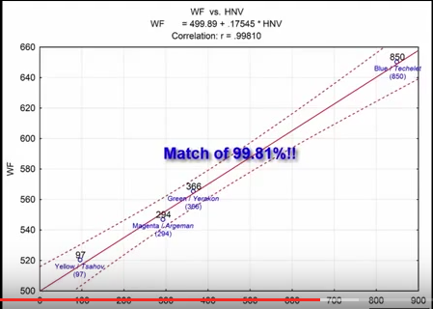

Slide 10
סיכום
שאלות?
תודה רבה!

